Slide 3
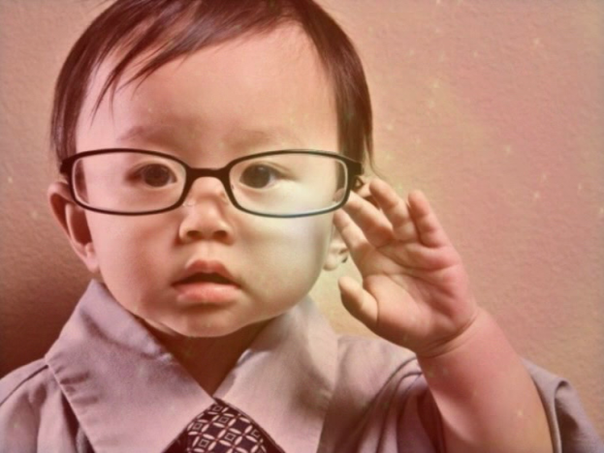
৭ দিনের কোর্স
আসুন শুরু করি ...

Slide 4
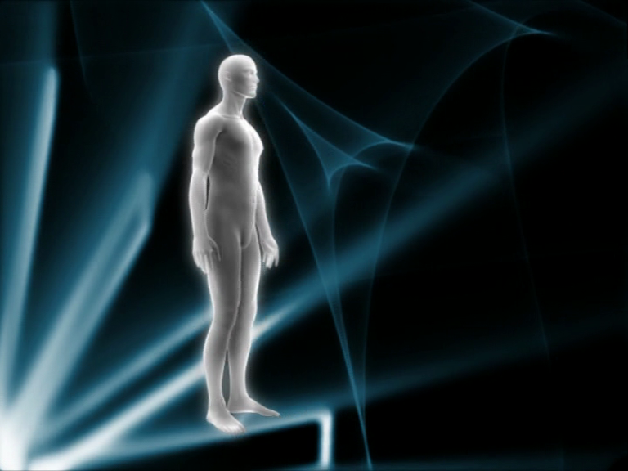
আমি কে ?
নিজেকে প্রশ্ন করুন যে আমি কি এই শরীর |

Slide 5
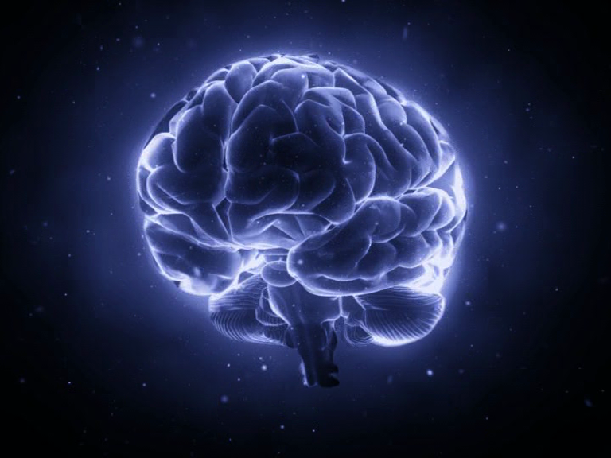
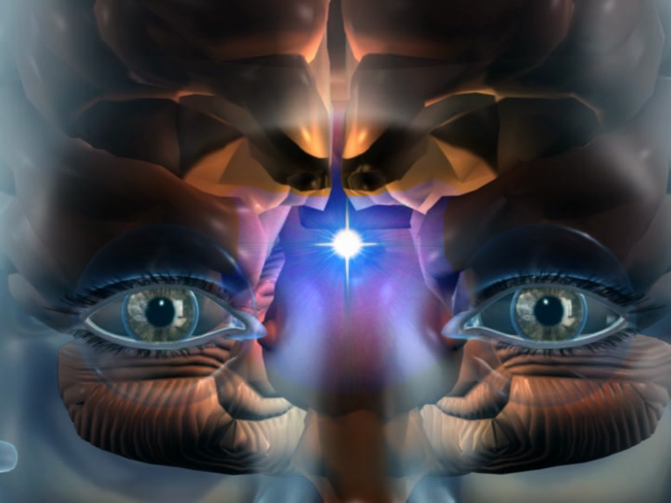
আমি একটা অতি সুক্ষ জ্যোতি বিন্দু আত্মা যে এই শরীরকে চালাই |

Slide 6
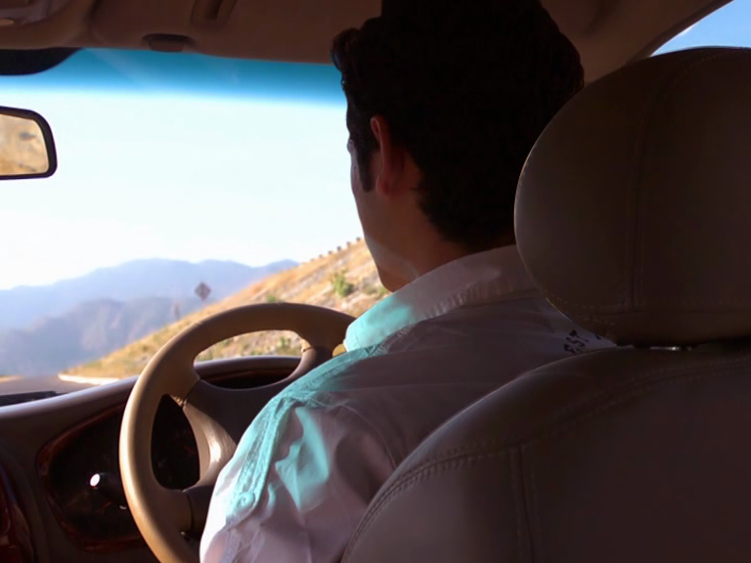
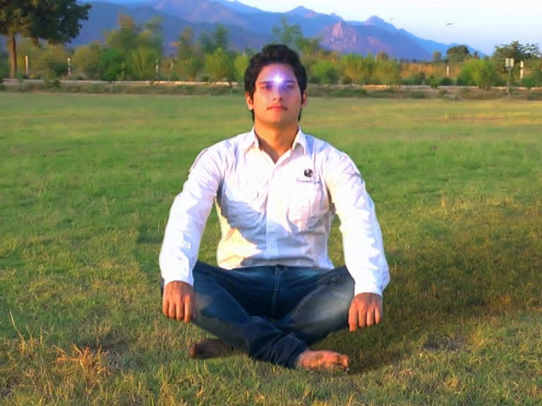
আমাদের শরীরকে
একটা
গাড়ির সাথে
তুলনা করা যায়
আর
আমরা হলাম আত্মা
শরীর
রুপি গাড়ির চালক |

Slide 7
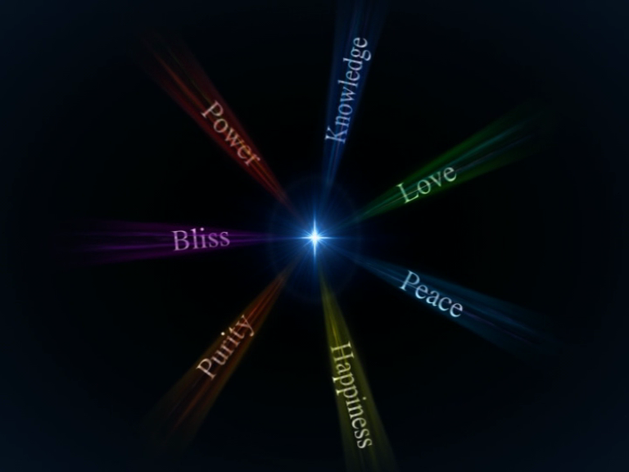
আত্মার সাতটি গুন ...
১.শান্তি |
২.প্রেম |
৩.জ্ঞান |
৪.খুশি |
৫.পবিত্রতা |
৬.সুখ |
৭.শক্তি |
এটা হলো সকল আত্মাদের গুন তাই কেও
এটাকে অপচ্ছন্দ করে না |

Slide 8
আসুন আমরা ঈশ্বরকে
সত্য রূপে চিনি আর তার সাথে
এক কাছের সম্মন্ধ তৈরী করার
চেষ্টা করি |

Slide 9
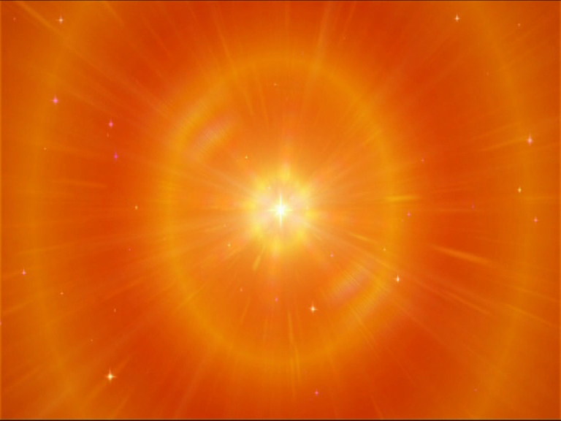
পরমাত্মা হলো আমাদের মতই
অতি সুক্ষ এক আত্মা |
কিন্তু সে আমাদের মত জন্ম
মৃত্যুর চক্রে আসে না |তার নাম হলো শিব আর সে হলো গুনের , জ্ঞানের এবং শান্তির সাগর |

Slide 10
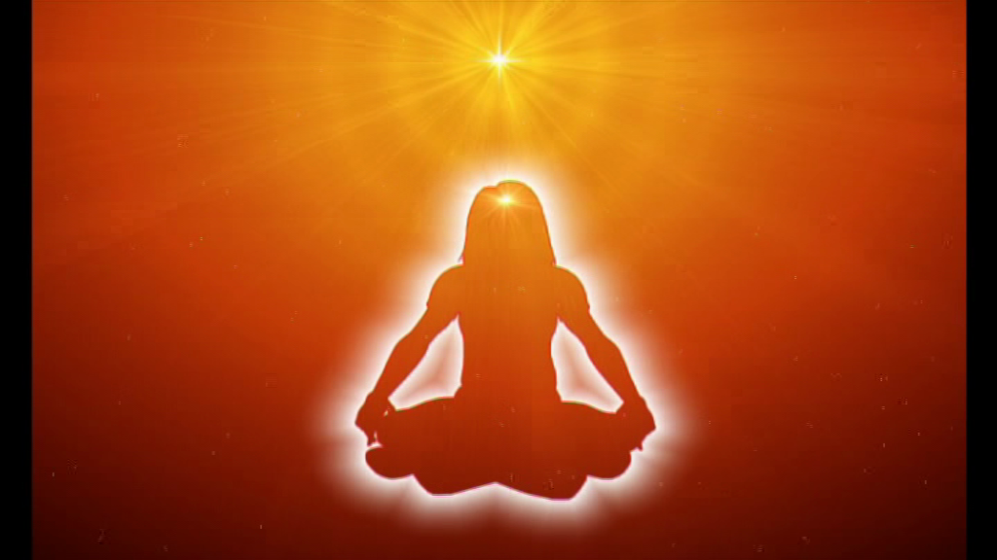
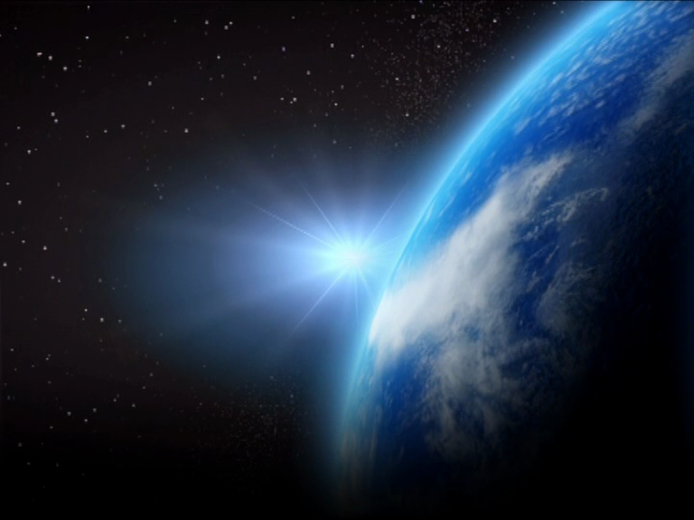
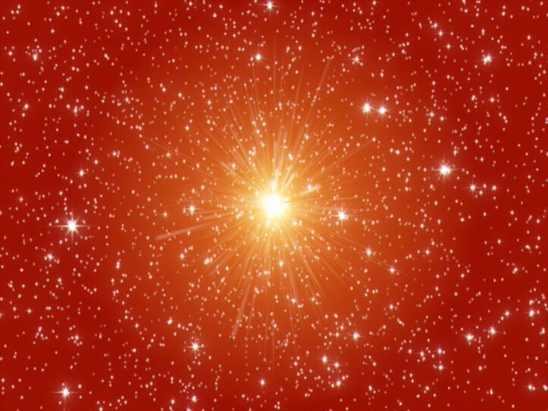
রাজ যোগের দ্বারা ৩
-লোকের অনুভূতি
স্থুল লোক
সুক্ষ লোক
পরমধাম –
আত্মাদের নিবাস স্থান

Slide 11
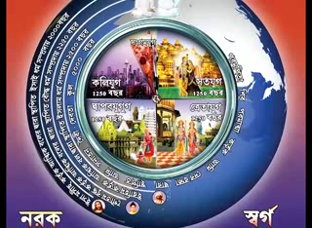
এই সৃষ্টি চক্র ৫০০০ বছর পর
পর হুবহু পূনরাবৃত্তি হয় |

Slide 12
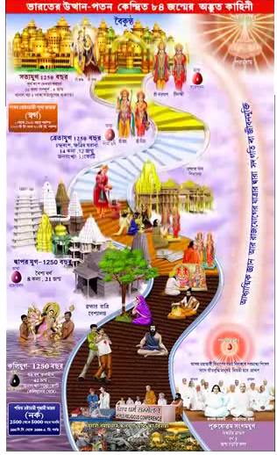
পুরো সৃষ্টি চক্তকে
এক সিড়ির সাথে তুলনা
করা যেতে পারে |
সত্যযুগ,ত্রেতা যুগ ,দাপর্যুগ ,
আর শেষে কলিযুগে এসে আমরা পৌছেছি|
এই সময় ধর্মের অতি গ্লানির সময়
নিরাকার পরম পিতা শিব সকার
ব্রহ্মার শরীরের মাধ্যমে
নতুন দুনিয়ার স্থাপনার
কাজ করছে এই পুরসত্তম সঙ্গম যুগে |

Slide 13
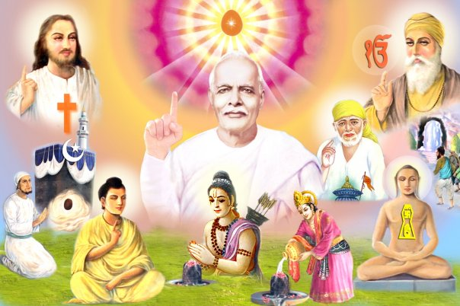
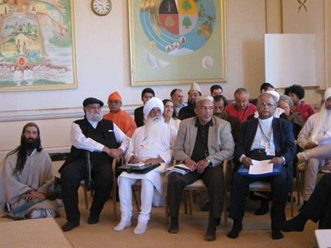
তারা সকলে বলেছে যে পরমাত্মা এক নিরাকার
জ্যোতি বিন্দু |
তাই আসুন আমরা আবার এক
হয়ে এক সুন্দর স্রষ্টির নিমান করি |

Slide 14
ব্রহ্মা কুমারিস সংস্থ্যার সাথে
যোগাযোগ করতে বা নিজের
সন্নিকটের সেন্টারের খোজ জানতে :
www.brahmakumaris.com
Call us at :
9999344555/9999344666

